Slide 1

영화의 정보와 리뷰 공유
Git/Github를 이용하여
이화여자대학교 컴퓨터공학과 이지안 (Web팀)
2020.05.23.SAT

Slide 2
Chapter 1
영화와 친해지기

Slide 3

Chapter 1. 영화와 친해지기
독립영화
자본과 권력으로부터 독립하여
작가 정신에 충실한 작품을 추구하여
만들어지는 영화

Slide 4
우리 같이
영화 한편 시청해볼까요?👋
Notes:
여기서 영화 보여주기
https://youtu.be/3sa_Ko9sHvg

Slide 5
Chapter 1. 영화와 친해지기
여러분에게 묻습니다.
감독은 어떤 생각을 갖고 만들었을까요?
영화를 보며 무슨 생각이 들었나요?
너무 어렵게 생각하지 않았으면 좋겠어요!
여러분의 자유로운 생각을 듣고싶어요!

Slide 6
느낀점을 생각해보면서
Git/Github에 어떻게 적용해볼지 같이 배워봐요!🙌
Notes:
여기서 영화 보여주기
https://youtu.be/3sa_Ko9sHvg

Slide 7
Chapter 2
Git/Github와 친해지기

Slide 8
Chapter2. Git/Github와 친해지기
Git/Github?
Github
: 개발자들의 놀이터이자 sns 같은 곳
: 여러가지를 웹에 저장 가능
: GUI를 제공하여 편리한 사용 가능
Git
: 편리하게 코드 운영을 돕는 도구

Slide 9
Chapter2. Git/Github와 친해지기
자세하게 배워보기
> Git/Github로 여러가지를 저장소에 저장 가능!👏
영화의 정보와 리뷰를 저장
> 저장소란?
컴퓨터의 아주 큰 폴더와 같은 곳
- 복제(Clone) 가능 : 웹에서 통째로 내 PC로 복제하여 직접 작업 가능! “git clone (저장소 URL)”
branch : 복제한 저장소에 대해 나만의 수정 공간을 만드는 방법
“git checkout -b (원하는 이름)”
“git push origin (원하는 이름)”
Notes:
git branch --set-upstream-to origin/feature-01 //git branch 연동

Slide 10
Chapter2. Git/Github와 친해지기
자세하게 배워보기
> 그렇다면, 어떻게 내 리뷰를 등록 해야할까?
- commit : 나의 현재까지 수정 내역을 저장하는 방법 “git commit -m (원하는 설명)”
- push : 내가 저장한 내용들을 github에 올리는 방법 “git push -b (원하는 이름)”
> 등록을 했는데 어떻게 업로드 하지?
- PR (Pull Request) : 자신이 등록 or 수정한 부분을 다른 사람들에게 알리는 용도
내 리뷰가 영화와 관계있는 것인지 아닌지 확인 받고 올라갈 수 있다!
저장소에서 PR 생성 가능

Slide 11
Chapter 3
영화와 함께 Git/Github 친해지기

Slide 12

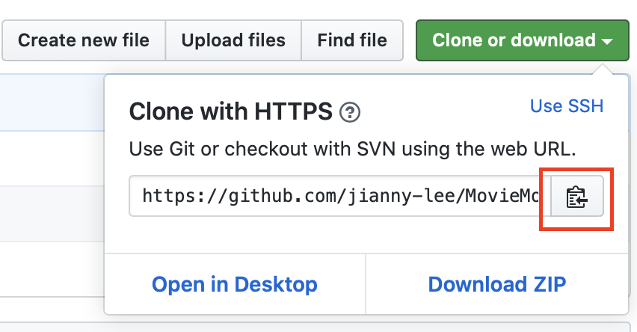
Chapter3. 영화와 함께 Git/Github 친해지기
저장소를 가져오고 branch 추가
오른쪽 상단의 fork 클릭!
자신의 저장소로 가서 fork한 저장소를 클릭!
Clone or download를 누르고 url 복사

Slide 13
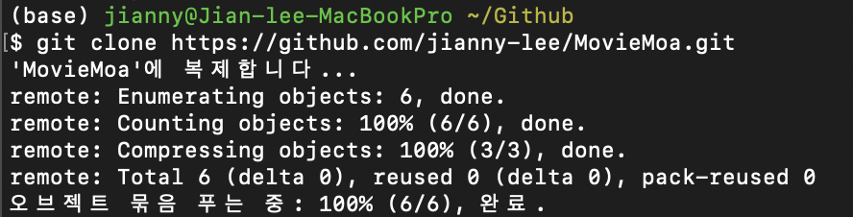
Chapter3. 영화와 함께 Git/Github 친해지기
저장소를 가져오고 branch 추가
PC에서 자신이 원하는 파일의 위치를 정하여 저장소를 Clone하기
git clone (자신이 fork한 저장소의 url)

Slide 14
Chapter3. 영화와 함께 Git/Github 친해지기
저장소를 가져오고 branch 추가
#자신이 다운로드 한 저장소로 이동
cd MovieMoa
# 원본 프로젝트 저장소를 원격 저장소로 추가
git remote add (username) (자신이 fork한 저장소 url)

Slide 15
Chapter3. 영화와 함께 Git/Github 친해지기
저장소를 가져오고 branch 추가
branch 생성 후 전환
“ git checkout -b (자신의 github username) ”
# branch 확인
“ git branch ”

Slide 16
이제 리뷰를 작성해봐요!🙌
Notes:
여기서 영화 보여주기
https://youtu.be/3sa_Ko9sHvg

Slide 17
Chapter3. 영화와 함께 Git/Github 친해지기
작업 후 추가해봐요🙌
# 수정한 모든 사항들을 추가 해주세요
git add *
# 그 다음 commit!
git commit -m “원하는 메시지”
# And push!!
git push origin (자신의 branch명)

Slide 18
이제 Github로 가서 PR을 해요🙌
Notes:
여기서 영화 보여주기
https://youtu.be/3sa_Ko9sHvg

Slide 19
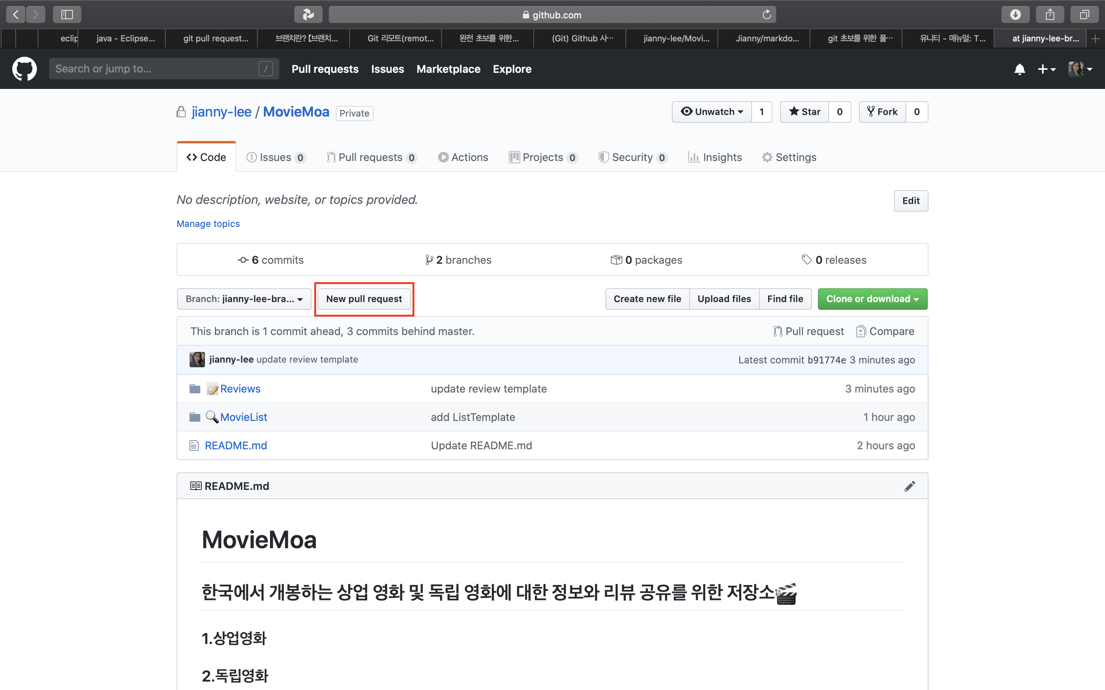
Chapter3. 영화와 함께 Git/Github 친해지기
PR을 생성해봐요🙌

Slide 20
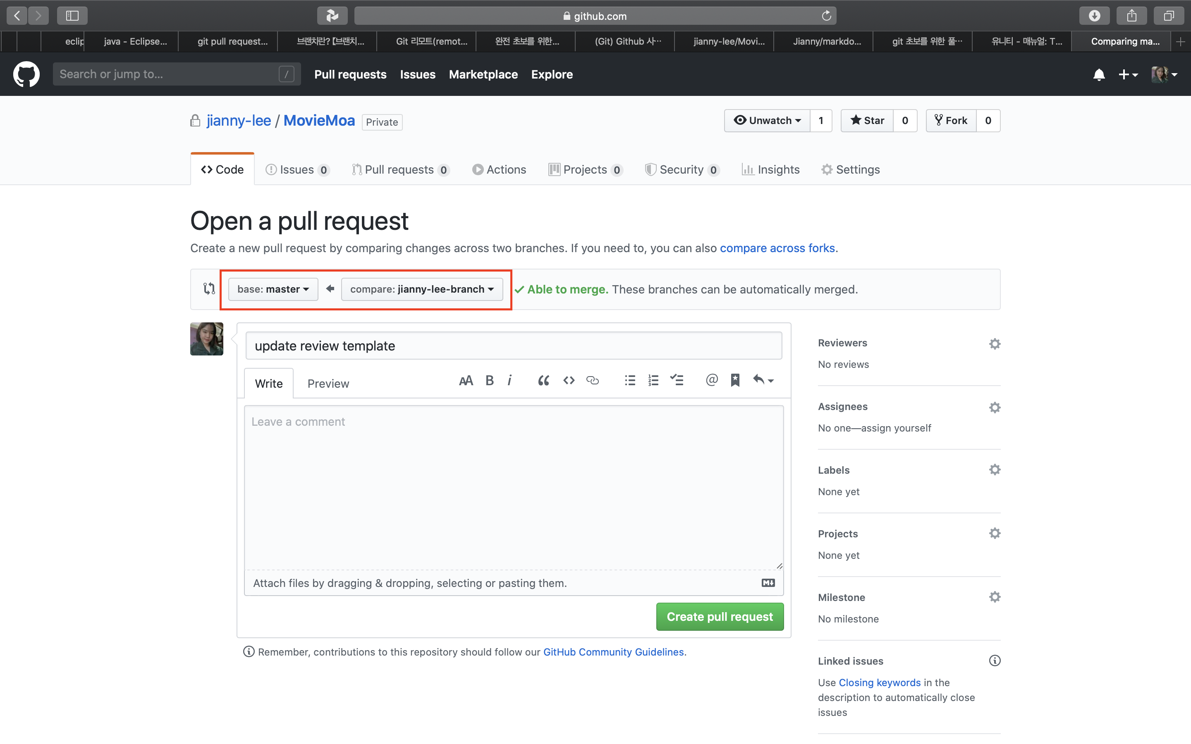
Chapter3. 영화와 함께 Git/Github 친해지기
PR을 생성해봐요🙌

Slide 21
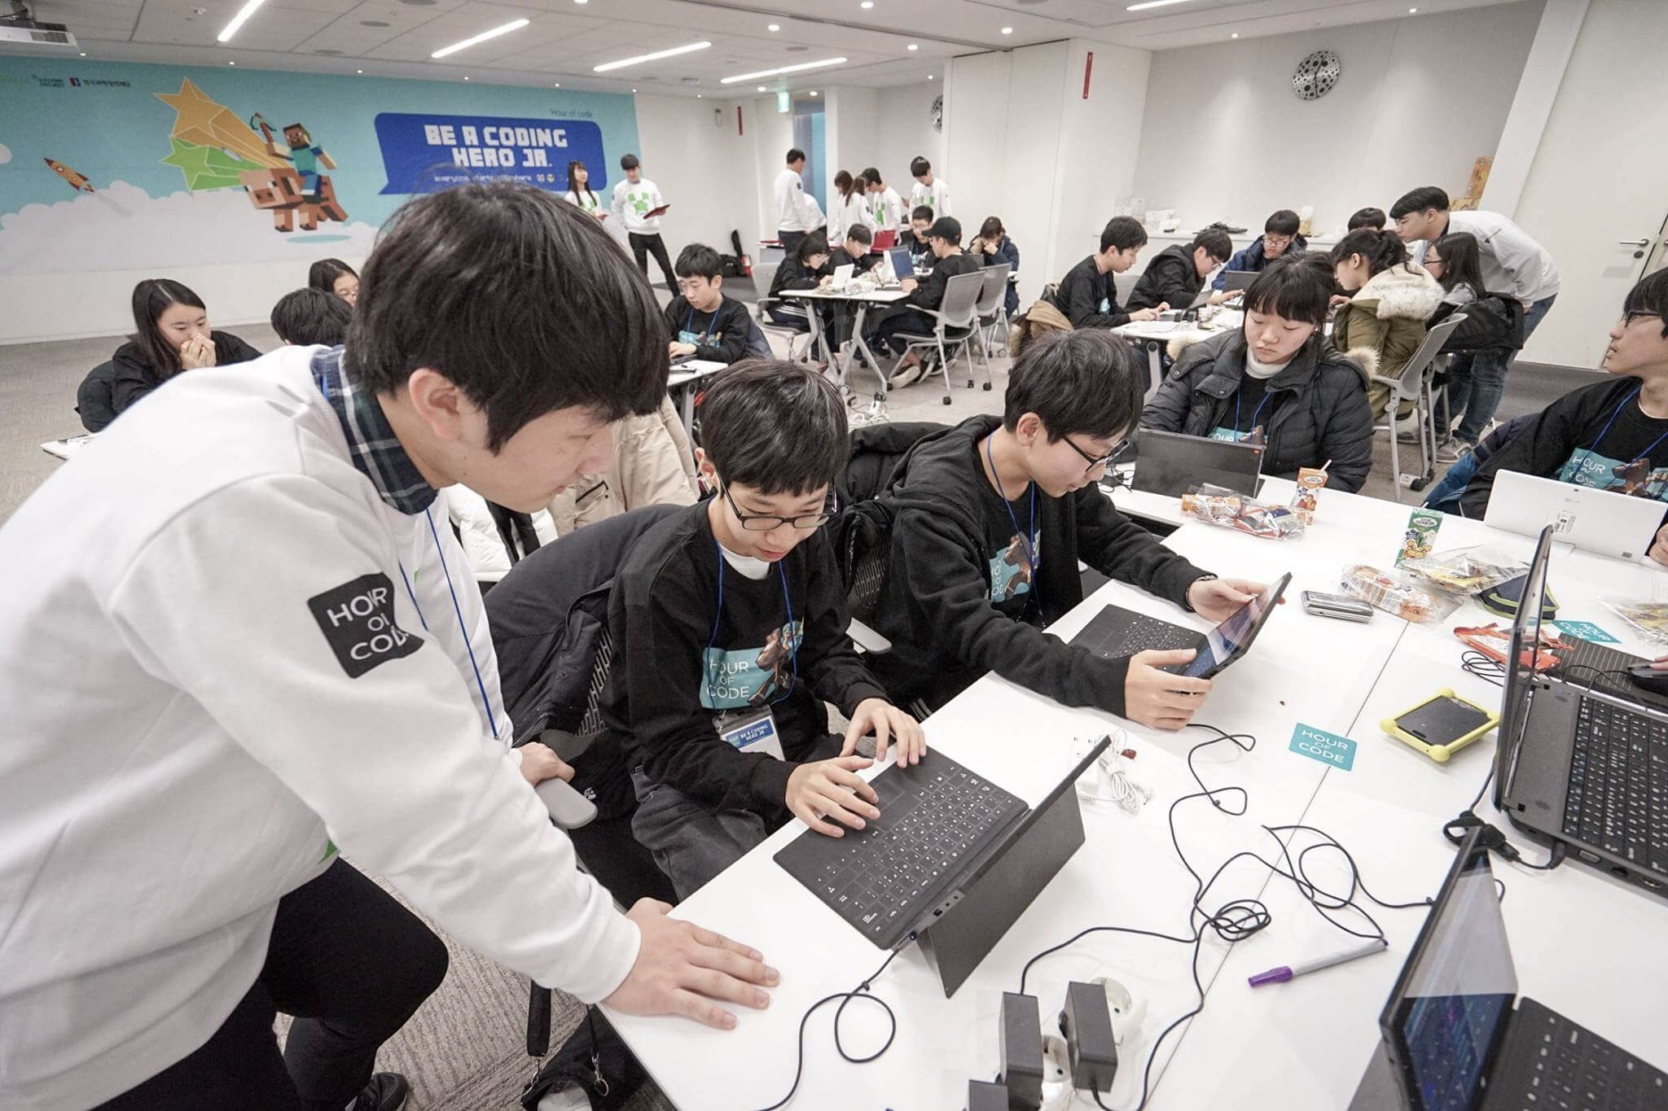


Slide 22
감사합니다 👍
kong0907@ewhain.net

